Slide 1


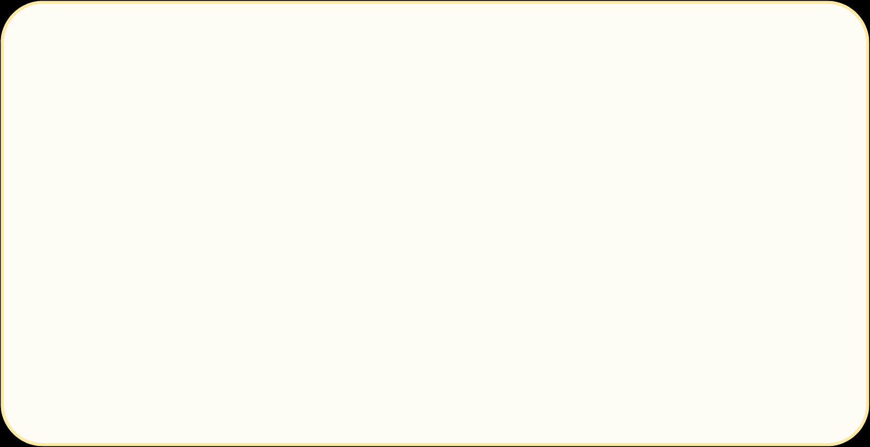




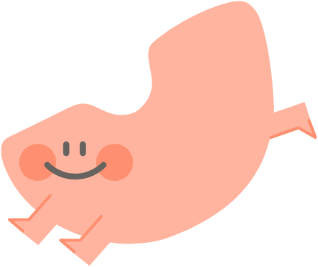

직업의 이해와 진로 디자인
미래를 위해 공부해요
1차시

Slide 2






미래를 위해 공부해요
학습 목표
나의 꿈을 이루기 위해
어떤 공부를 해야 하는지 고민해 볼 수 있다.
8

Slide 3
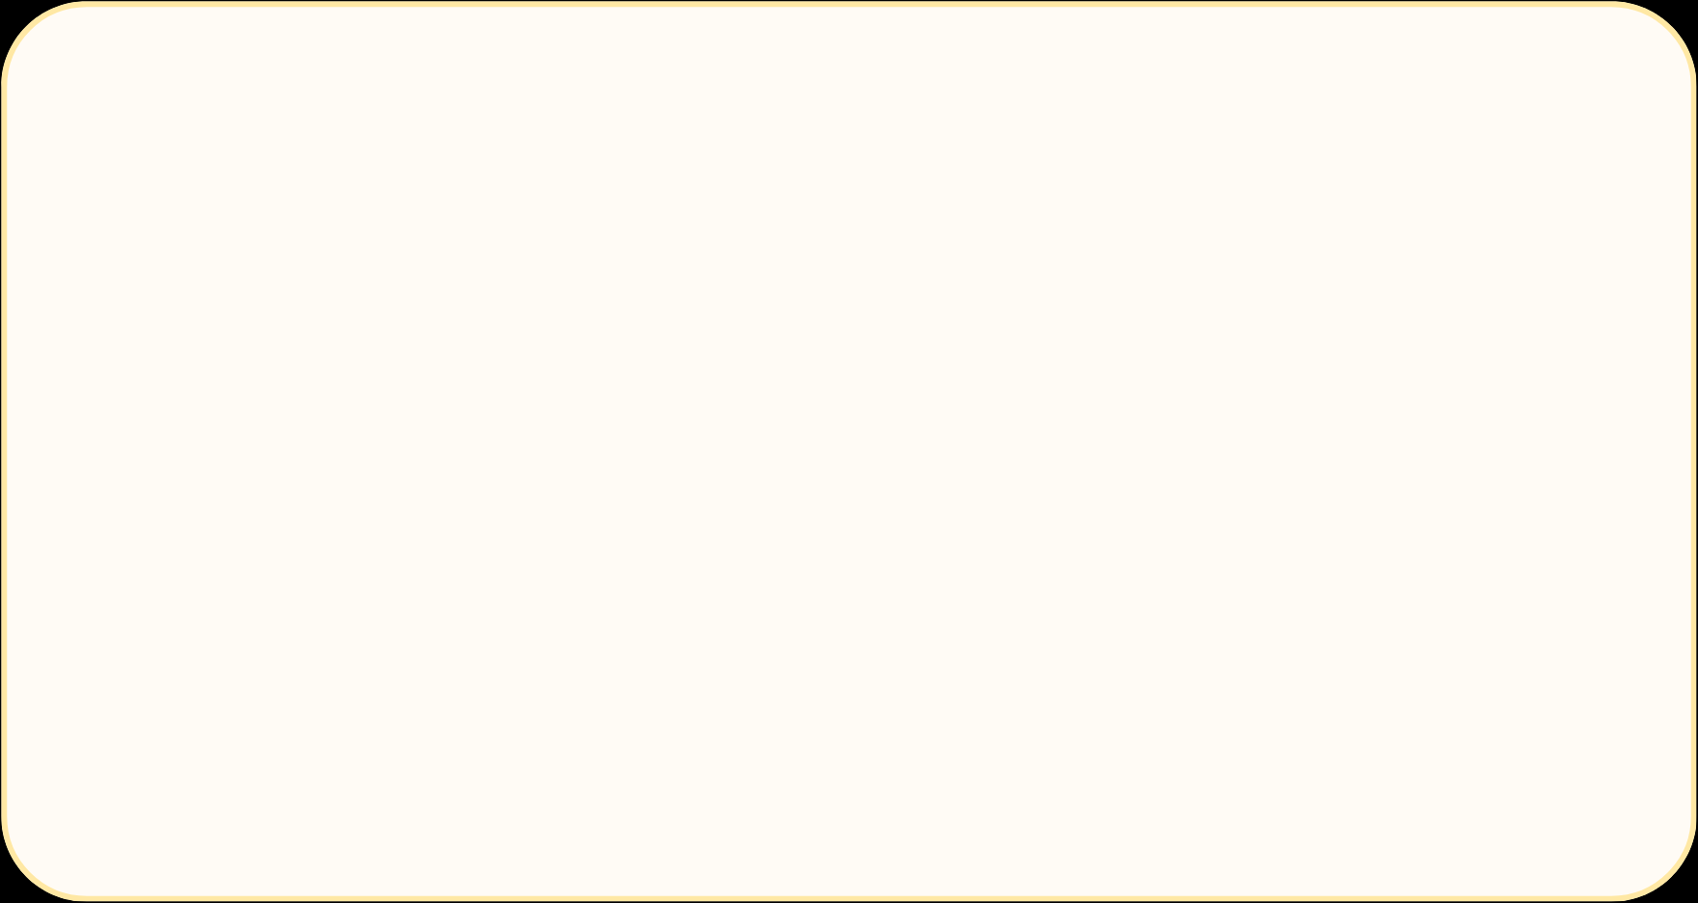
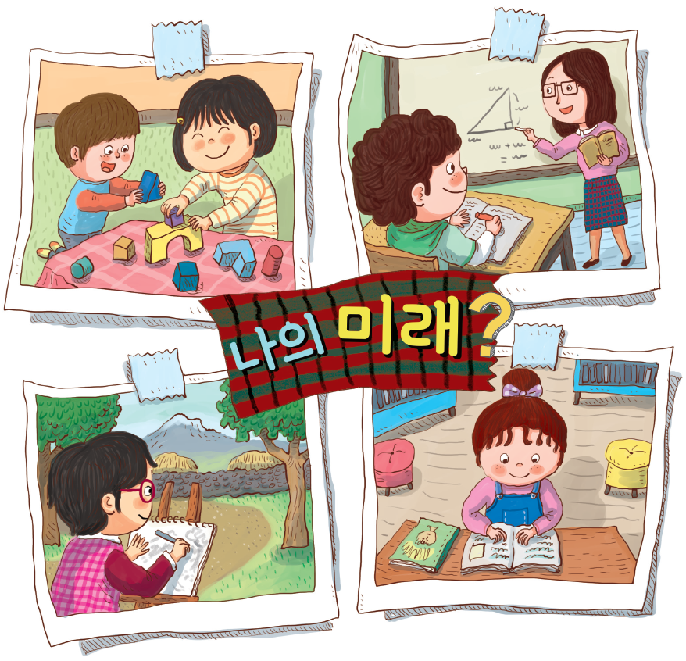

미래를 위해 공부해요
생각해 보아요
나의 꿈을 생각하며 미래의 나의 모습을 상상해 보세요. 멋진 미래가 보이나요?
미래는 여러분이 주인공입니다. 행복한 진로와 미래를 위해 열심히 공부해 봅시다.

Slide 4
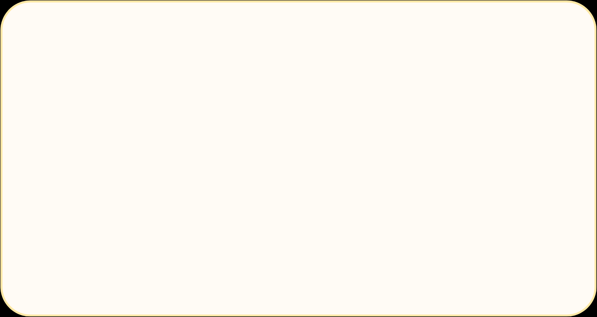

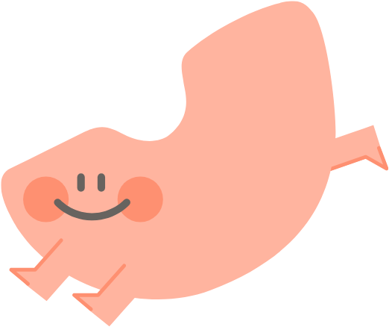




미래를 위해 공부해요
두루두루 공부해요
1
간호사이자 통계학자로 활약한 나이팅게일에 대해 알아봅시다.
1854년, 나이팅게일이 크림 전쟁에서 간호사로 활동했던 시절의 병원은 매우 열악한 환경이었습니다. 전장보다 불결한 막사와 침대 위에서 많은 병사가 죽어 간다는 얘기가 나올 정도였죠. 나이팅게일은 약 2년간 병원의 입원, 부상, 질병, 사망의 데이터를 수집한 결과, 전투로 인한 부상보다 전염병과 영양실조 등으로 숨지는 환자가 더 많다는 사실을 알게 됩니다.
출처: 통계청 공식 블로그－통하는 세상

Slide 5
미래를 위해 공부해요
두루두루 공부해요
1
간호사이자 통계학자로 활약한 나이팅게일에 대해 알아봅시다.
이에 나이팅게일은 통계 데이터를 기반으로 병원을 청결한 상태로 바꿔야 한다고 주장했지만, 사람들은 많은 숫자로 된 통계를 쉽게 이해하지 못했습니다. 그래서 사람들에게 이해시키기 위해 그래프를 만들었습니다. 그래프 모양이 마치 장미꽃과 같아 로즈 다이어그램(장미 도표)이라고 부릅니다.
출처: 통계청 공식 블로그－통하는 세상

Slide 6
미래를 위해 공부해요
두루두루 공부해요
1
간호사이자 통계학자로 활약한 나이팅게일에 대해 알아봅시다.
이 자료 덕분에 나이팅게일은 병원 위생의 중요성을 사람들에게 설득시킬 수 있었고, 병원의 위생을 개선하여 5개월 만에 병원 내 군인 사망률을 42%에서 2%로 크게 줄일 수 있었습니다.
출처: 통계청 공식 블로그－통하는 세상

Slide 7
미래를 위해 공부해요
두루두루 공부해요
1
간호사이자 통계학자로 활약한 나이팅게일에 대해 알아봅시다.
(1)
나이팅게일의 직업은 무엇이었나요?
직업:

Slide 8
미래를 위해 공부해요
두루두루 공부해요
1
간호사이자 통계학자로 활약한 나이팅게일에 대해 알아봅시다.
(1)
나이팅게일의 직업은 무엇이었나요?
직업: 나이팅게일의 원래 직업은 간호사였어요.

Slide 9
미래를 위해 공부해요
두루두루 공부해요
1
간호사이자 통계학자로 활약한 나이팅게일에 대해 알아봅시다.
(2)
나이팅게일은 문제를 해결하기 위해 어떤 공부를 하였나요?

Slide 10
미래를 위해 공부해요
두루두루 공부해요
1
간호사이자 통계학자로 활약한 나이팅게일에 대해 알아봅시다.
(2)
나이팅게일은 문제를 해결하기 위해 어떤 공부를 하였나요?
통계학을 공부해서 활용하였어요.

Slide 11
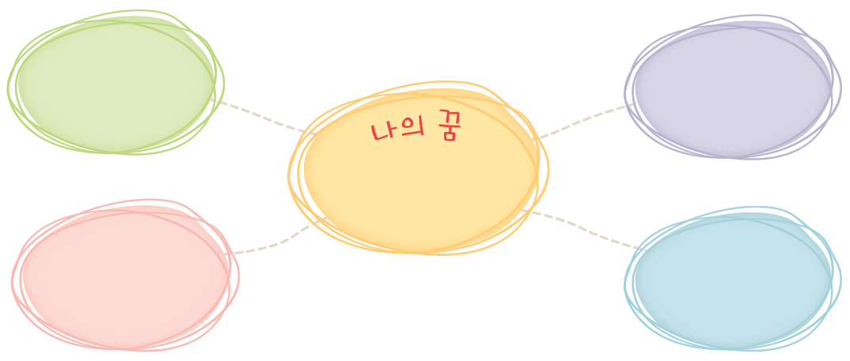
미래를 위해 공부해요
두루두루 공부해요
2
나의 꿈을 이루기 위해 어떤 공부를 해야 하는지 생각 그물에 써 봅시다.

Slide 12
미래를 위해 공부해요
두루두루 공부해요
2
나의 꿈을 이루기 위해 어떤 공부를 해야 하는지 생각 그물에 써 봅시다.
미술
국어
웹툰 작가
컴퓨터
사회

Slide 13

미래를 위해 공부해요
나를 위한 진짜 진로 공부
1
다음을 읽고, 내가 꿈꾸는 인생은 무엇인지 생각해 봅시다.
안녕하세요. 저는 전기 자전거를 만드는 조범동입니다.
저는 어릴 때부터 여러 가지 탈것에 관심이 많았습니다. 유치원 때는 세 시간 동안이나 버스를 바라보고 있었다고 합니다. 초등학교 때 열렸던 93 대전 엑스포는 93일의 행사 기간 동안 24번이나 갔고, 에디슨과 라이트 형제의 위인전을 읽으며 과학자의 꿈을 키웠습니다.
출처: 커리어패스

Slide 14
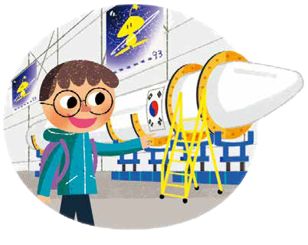
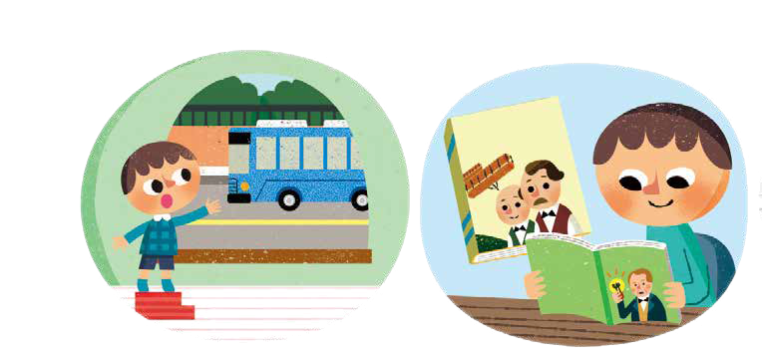
미래를 위해 공부해요
나를 위한 진짜 진로 공부
1
다음을 읽고, 내가 꿈꾸는 인생은 무엇인지 생각해 봅시다.
아버지께서는 법대에 진학하길 바라셨지만 내 뜻대로 공대에 진학해 내가 하고 싶은 공부를 했습니다. 졸업 후 제 어린 시절 꿈을 담은 회사를 세웠고 열심히 성장 중입니다.
출처: 커리어패스

Slide 15
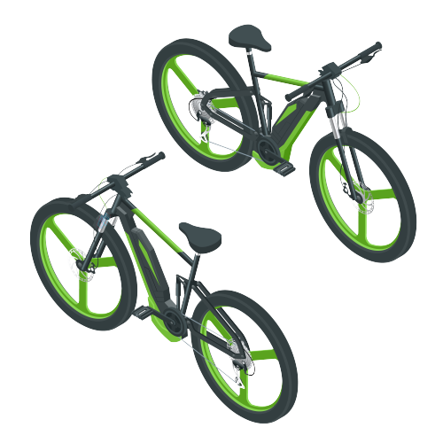
미래를 위해 공부해요
나를 위한 진짜 진로 공부
1
다음을 읽고, 내가 꿈꾸는 인생은 무엇인지 생각해 봅시다.
직업이란 자신의 꿈을 열정을 가지고 실현시키는 것입니다.
자신이 원하는 것을 선택하고 그 목표를 향해 열정적으로 꾸준히 달려 보세요. 그리고 여러 관심 분야를 두루 경험하고 배우세요. 그게 바로 지금의 저를 있게 한 원동력입니다.
출처: 커리어패스

Slide 16
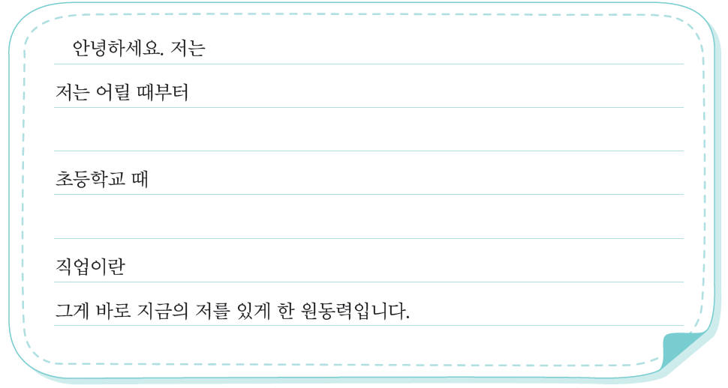
미래를 위해 공부해요
나를 위한 진짜 진로 공부
2
내가 꿈꾸는 인생을 상상하며 어떤 공부를 해야 하는지 써 봅시다.
안녕하세요. 저는
저는 어릴 때부터
초등학교 때
직업이란
그게 바로 지금의 저를 있게 한 원동력입니다.

Slide 17
미래를 위해 공부해요
나를 위한 진짜 진로 공부
2
내가 꿈꾸는 인생을 상상하며 어떤 공부를 해야 하는지 써 봅시다.
안녕하세요. 저는
다른 사람을 가르치는 일을 하고 있습니다.
저는 어릴 때부터
어린 동생과 놀아 주는 것을 아주 좋아했습니다.
그리고 다른 사람에게 내가 알고 있는 것을 알려 주는 것이 행복했습니다.
도움이 필요한 사람들을 돕는 봉사 활동을 열심히 했고
초등학교 때
방정환, 패스탈로치의 위인전을 읽으며 멋진 선생님이 되겠다고 생각했습니다.
직업이란
자신이 좋아하는 것을 실현시키는 것입니다. 원하는 것을 선택하고 꾸준히 공부하세요.
그게 바로 지금의 저를 있게 한 원동력입니다.

Slide 18
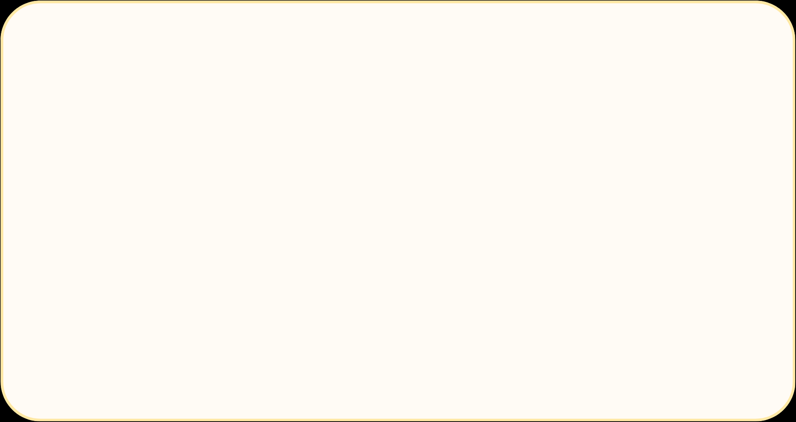










미래를 위해 공부해요
나의 꿈을 이루기 위해
어떤 공부를 해야 하는지 고민해 볼 수 있었나요?
c

